Slide 1

领秀慧谷4栋养老项目基本情况介绍
2026年1月

Slide 2

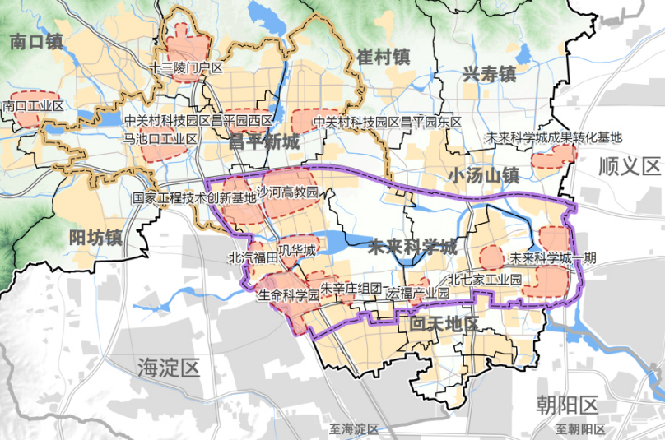
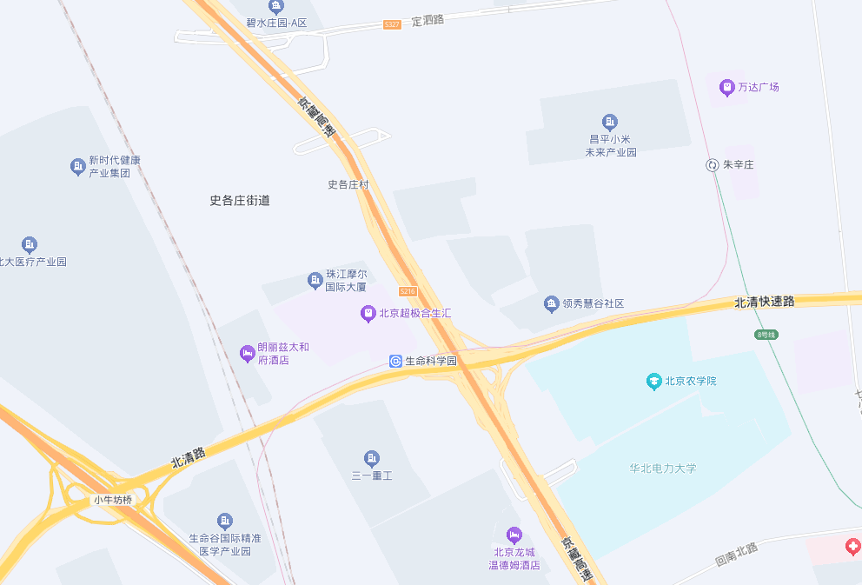



一
基本情况||区位
领秀慧谷项目位于昌平区农学院北路9号院，属于未来科学城朱辛庄板块。项目距离昌平线与8号线换乘站朱辛庄地铁站1.2km，距离地铁昌平线生命科学园地铁站700m。
项目紧邻中关村生命科学园及超级合生汇，周边产业资源及生活配套资源丰富。
1.2km
朱辛庄
700m
中关村生命科学园
超级合生汇
生命科学园
北清路
2

Slide 3
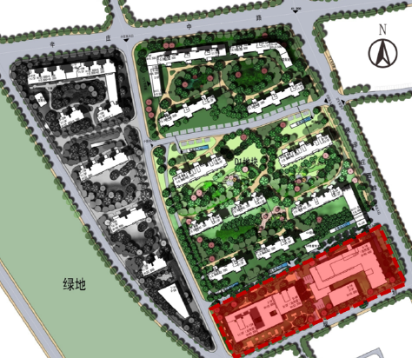
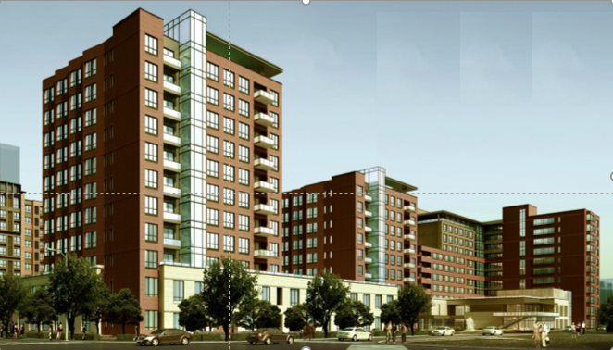
一
基本情况||规划指标
项目占地面积1.5万m²，总建筑面积6.53万m² ，其中地上建筑面积4.11万m² 、地下建筑面积2.42万m² ，包括17-20#四栋楼。房间套数455套。
17#
18#
19#
19#
18#
20#
17#
20#
3

Slide 4
一
基本情况||房产证面积
项目占地面积1.5万m² ，总建筑面积6.53万m² ，其中地上建筑面积4.11万m² 、地下建筑面积2.42万m² 。
序号 | 楼号 | 土地面积 (m²) | 楼层 | ①证载建筑面积 (m²) ①=②+⑤ | ②地上建筑面积 (m²) ②=③+④ | ③住宅面积 (m²) | ④其他商服面积 (m²) | ⑤其他面积 (m²)
1 | 17 | 15000 | 11层 | 13,522 | 10,888 | 9,270 | 1,619 | 2,633
2 | 18 |  | 9层 | 6,624 | 6,615 | 6,148 | 467 | 9
3 | 19 |  | 11层 | 25,873 | 22,399 | 19,645 | 2,754 | 3,474
4 | 20 |  | 2层 | 1,219 | 1,216 | - | 1,216 | 3
5 | 合计 |  |  | 47,238 | 41,118 | 35,063 | 6,055 | 6,120
备注：地下三层，其他面积为地下设备用房、地上封闭空间及地下自行车库
4

Slide 5
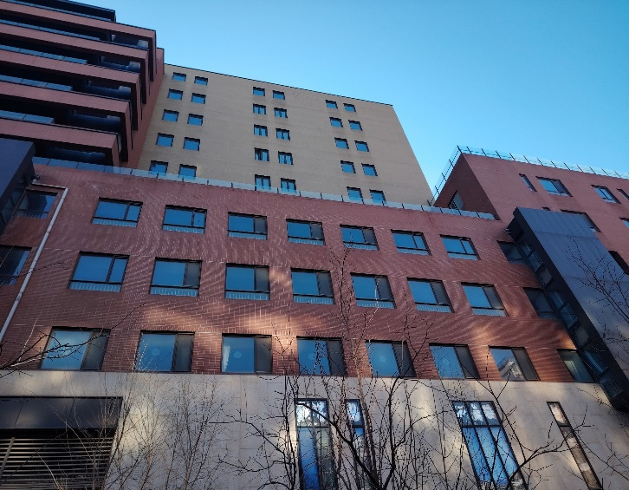
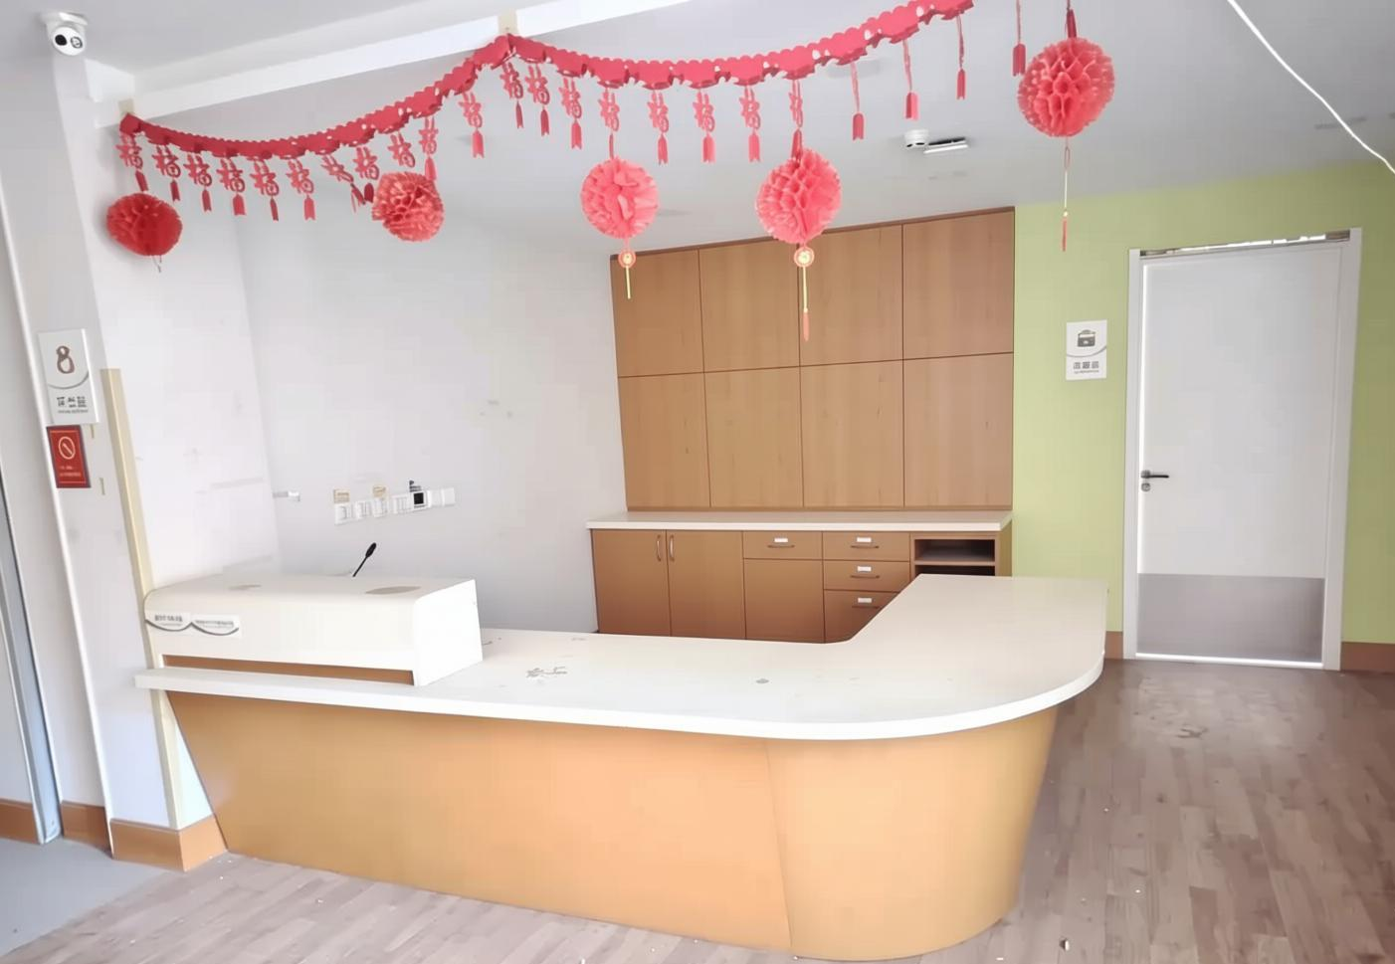
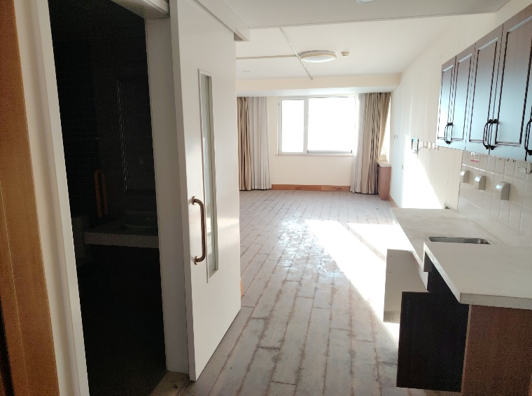
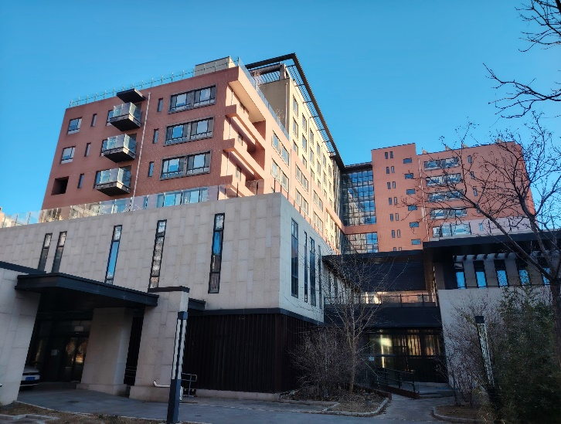
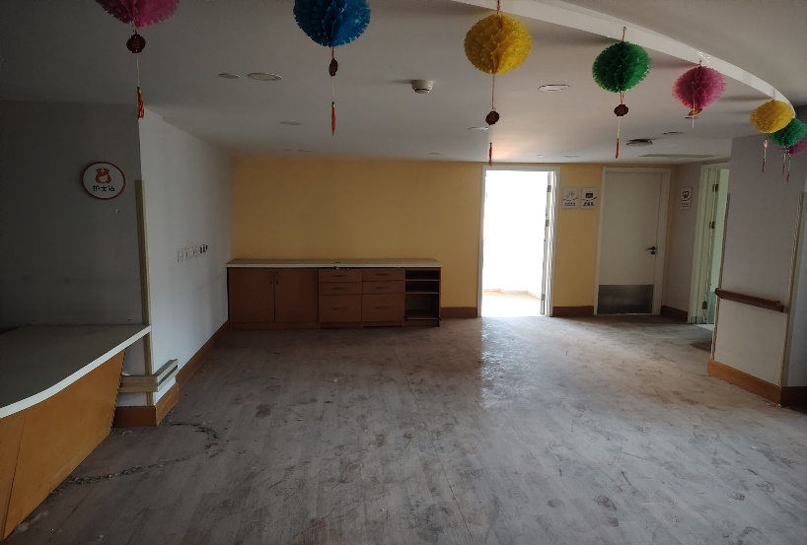
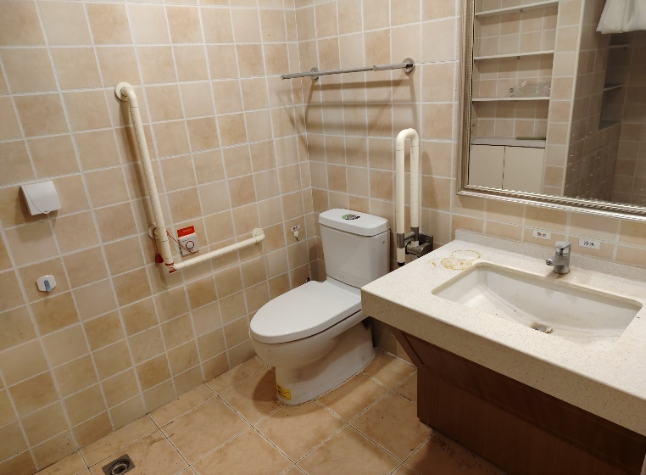
一
基本情况||项目现状
项目原为诚和敬养老设施，2021年停止运营。目前为空置状态。
5

Slide 6

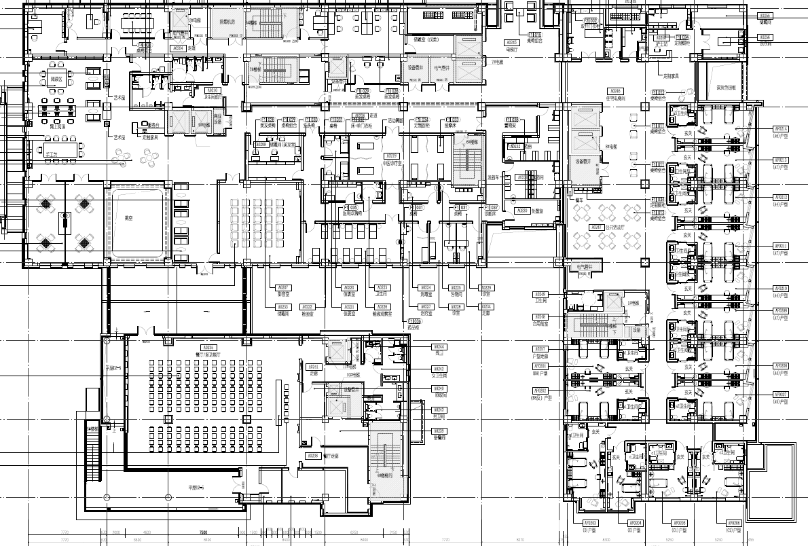
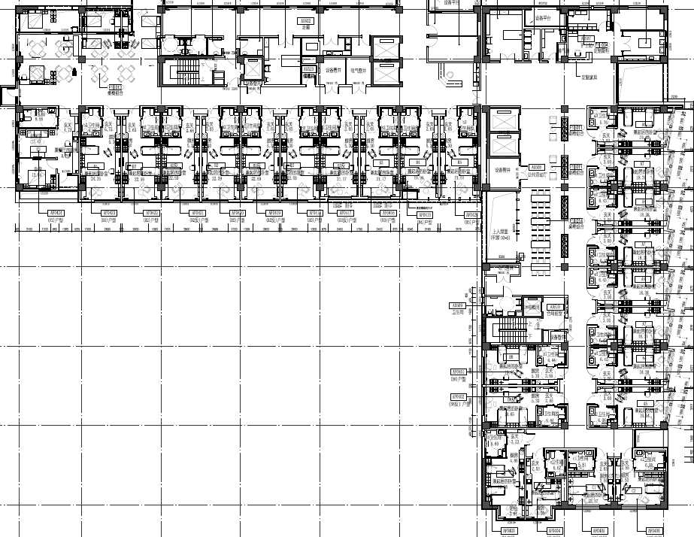
二
基本情况||项目现状||功能分布
本项目按照养老服务设施进行规划设计，住宿区、理疗区、休息区及设备用房等功能用房满足未来养老运营服务要求。
设备用房
休闲区
理疗区
住宿区
休闲区
休闲区
住宿区
住宿区
长者饭堂
19、20号楼2层平面图
19号楼标准层平面图
6

Slide 7
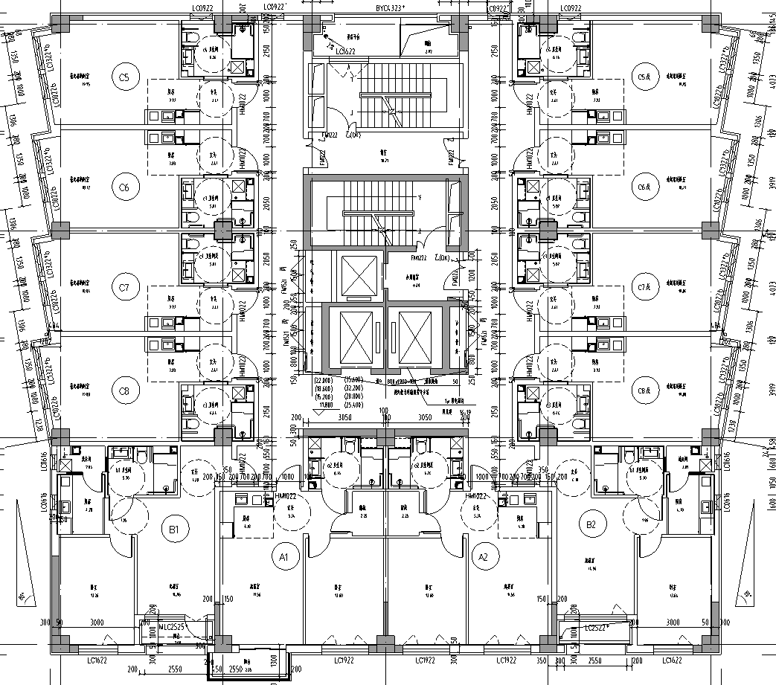
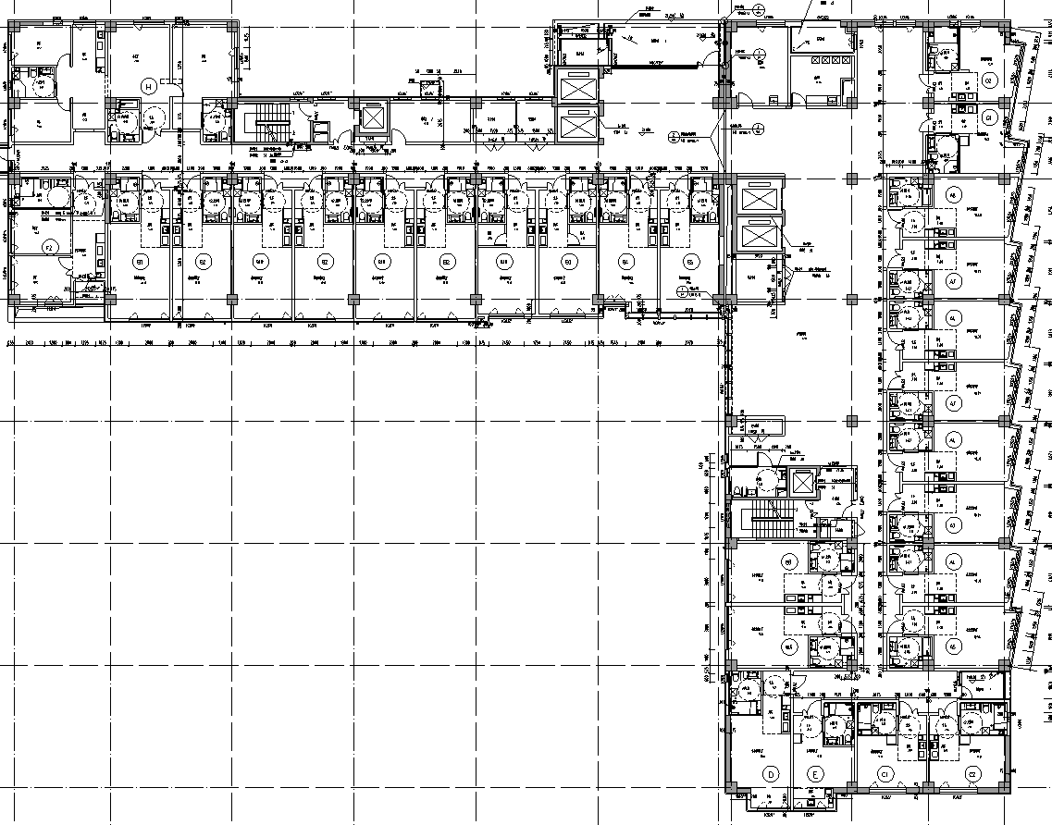
二
基本情况||项目现状||功能分布
本项目按照养老服务设施进行规划设计，住宿区、理疗区、休息区及设备用房等功能用房满足未来养老运营服务要求。
设备
用房
西侧房间
净租金
走廊
走廊
走廊
南侧房间
西侧房间
东侧房间
走廊
休闲‘
区域
东侧
房间
走廊
南侧房间
走廊
17号、18号楼平面图
19号楼平面图
7

Slide 8
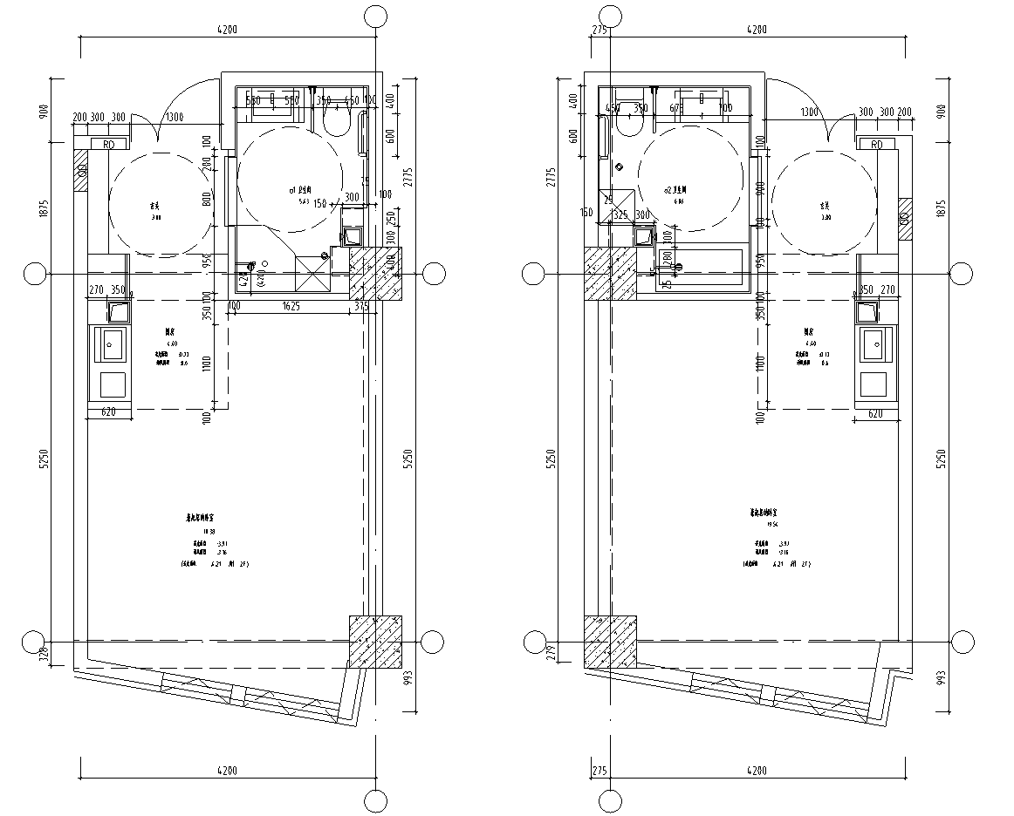
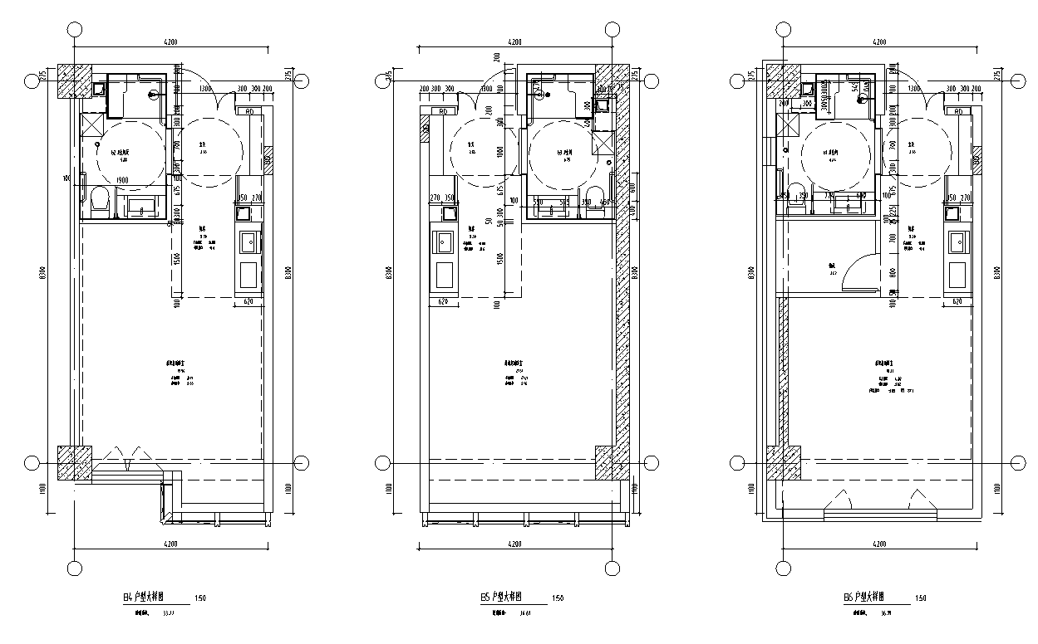
二
基本情况||项目现状||主要户型
本项
本项目按照养老服务设施进行规划设计，住宿区、理疗区、休息区及设备用房等功能用房满足未来养老运营服务要求。
净租金
8

Slide 9
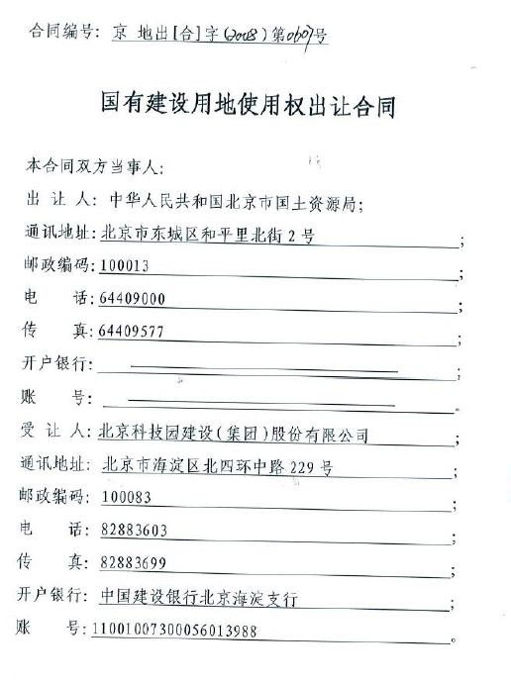
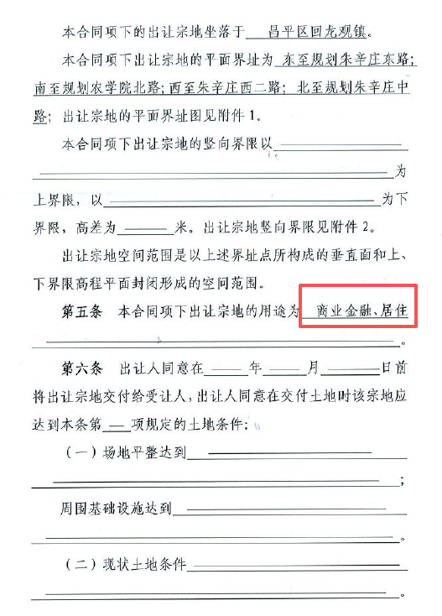
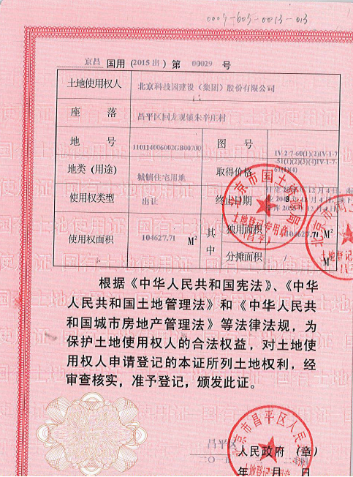
一
基本情况||历史沿革||土地获取
2008年11月，北科建集团以土地市场公开招拍挂方式，摘得了该地块。土地出让合同中约定宗地用途为商业金融、居住。土地使用权证书证载用途为城镇住宅用地，土地年限至2078年。
9

Slide 10
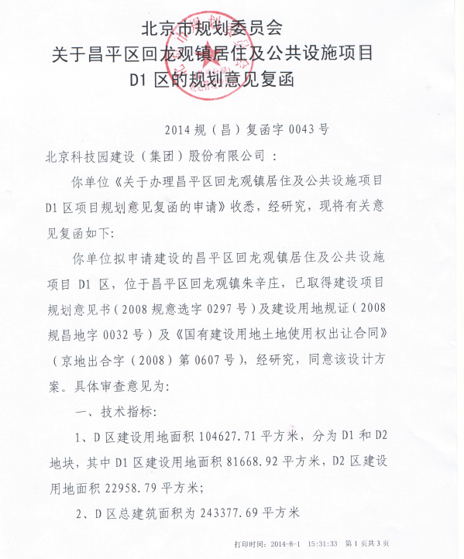
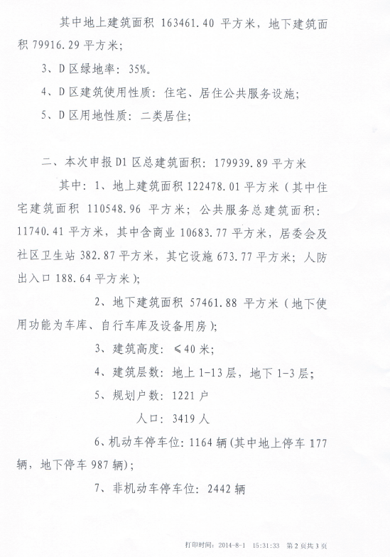
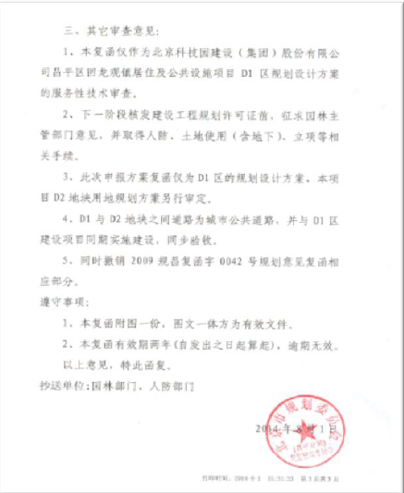
一
基本情况||历史沿革||规划手续||规划意见复函
2014年8月，北京市规委出具本项目所处的D区规划意见复函，复函明确D区建筑使用性质为住宅、居住公共服务设施，用地性质为一类居住用地。D1区地上面积12.24万㎡，住宅11.05万㎡，公共服务1.17万㎡。
10

Slide 11

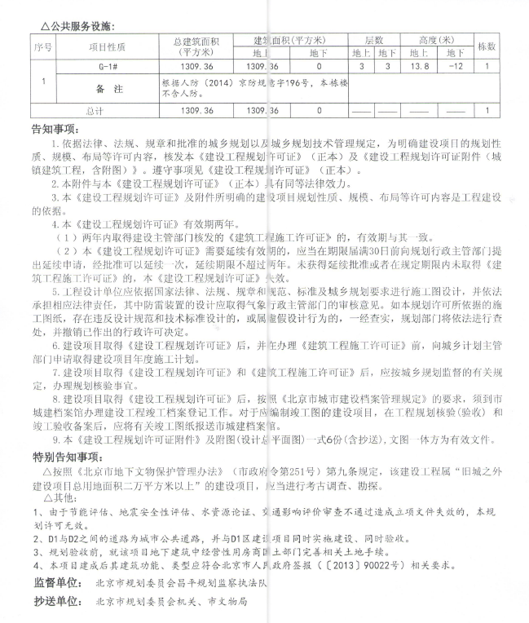
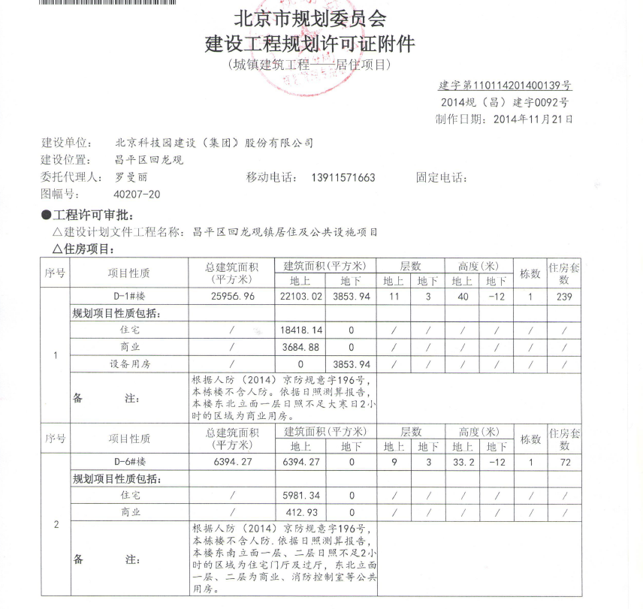
一
基本情况||历史沿革||规划手续||规划意见复函
2014年11月24日，北京市规委出具建设工程规划许可证。工程规划许可证中17-20号楼性质为住宅、商业及设备用房。特别告知事项中明确注明“项目建成后其建筑功能、类型应符合北京市人民政府签报（〔2013〕-90022号）相关要求”。
11

Slide 12
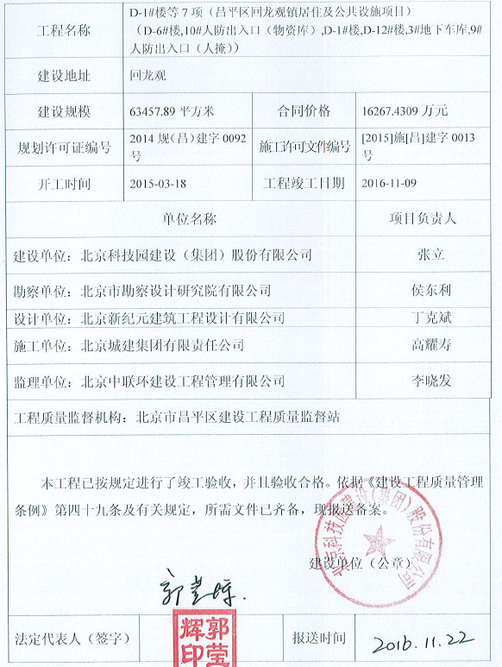
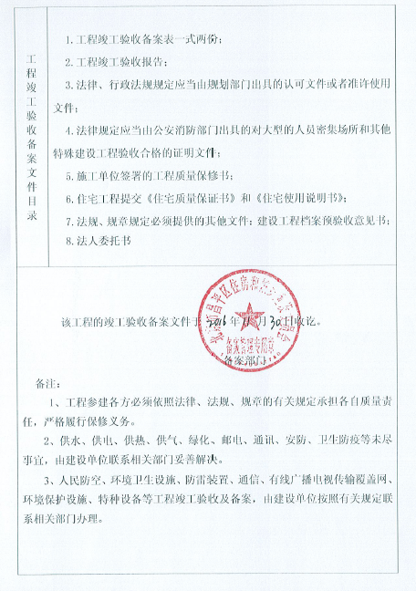
一
基本情况||历史沿革||后续事项
项目报批报建及取得相关行政许可情况
➢2015年3月18日，项目取得《建设工程施工许可证》（〔2015〕施〔昌〕建字0013号）。
➢2016年11月30日，项目取得竣工备案。
12

Slide 13
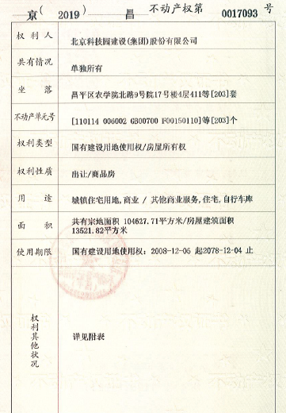
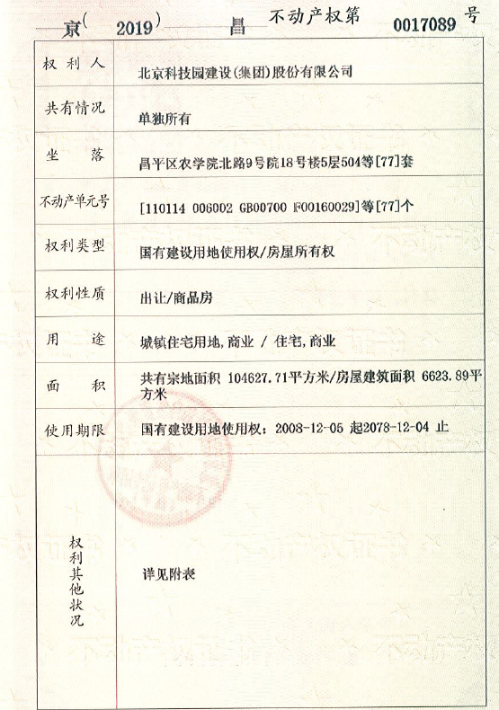
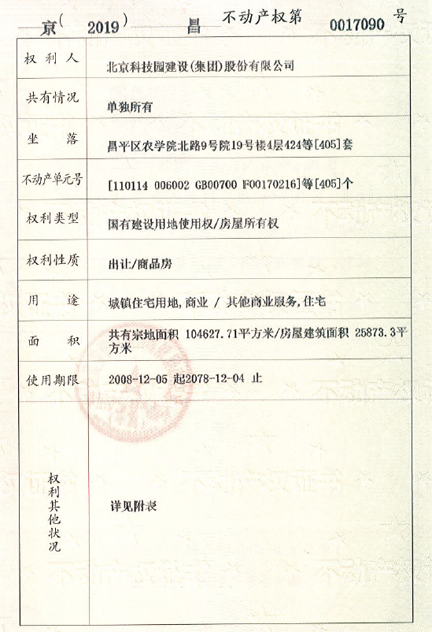
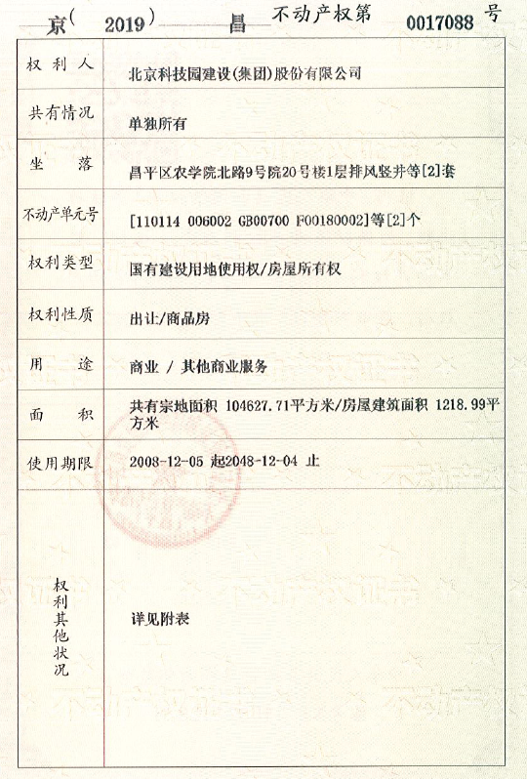
一
基本情况||历史沿革||不动产权证
2019年6月，北科建集团取得本项目4栋楼不动产权证，证载用途为城镇住宅用地，商业/其他商业服务，住宅，自行车库等。
13

Slide 14


汇 报 完 毕
14

